Slide 1
Tutoriel : Accepter ou refuser une reservation

Slide 2
Prérequis
Avoir un compte admin
Avoir une nouvelle réservation en attente
Durée : 5 minutes

Slide 3

Remplissez vos informations et cliquer sur se connecter

Slide 4
Option 1: visualiser depuis le calendrier

Slide 5
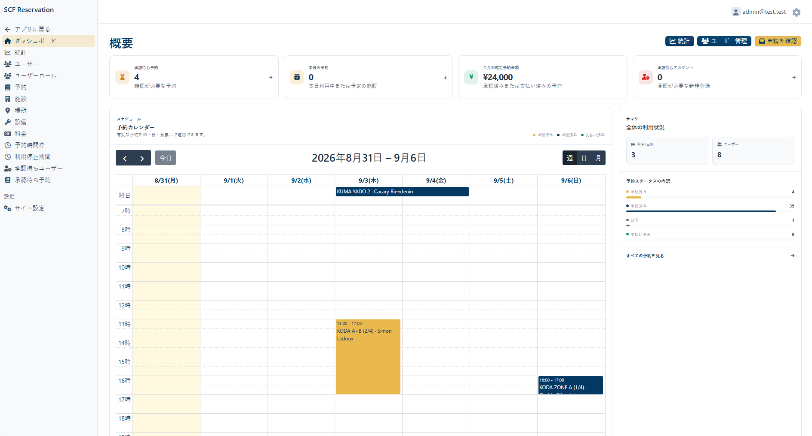
1. Se déplacer dans le calendrier jusqu’à la demande de reservation

Slide 6
2. Cliquer sur la demande de réservation

Slide 7
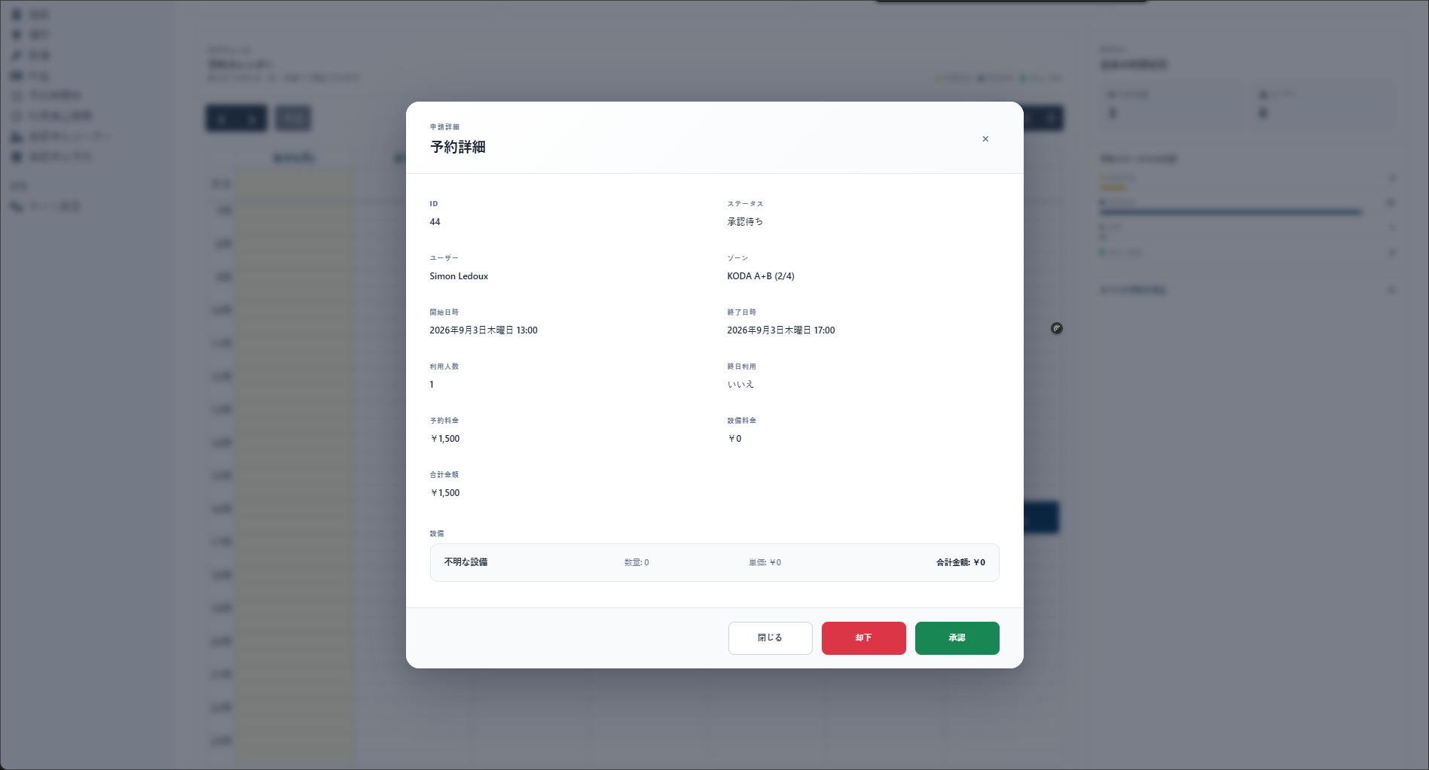
3. Valider ou refuser la demande de réservation

Slide 8
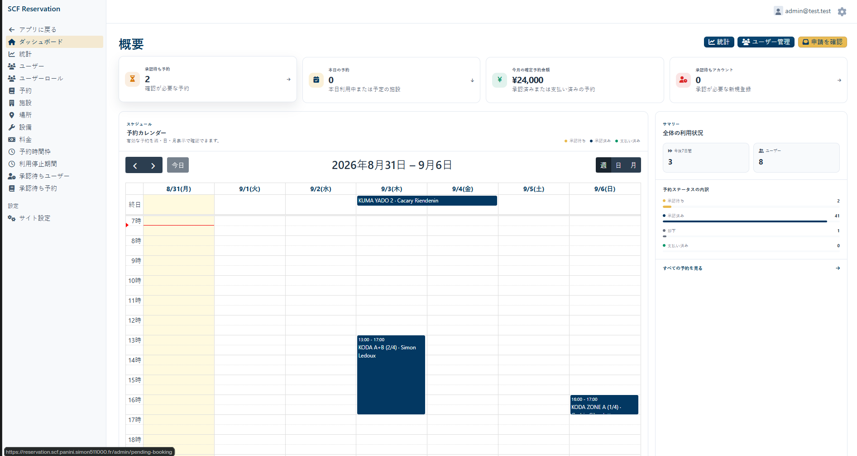
4. La demande a été accepté

Slide 9
Option 2: visualiser depuis la liste des réservations en attente et voir les monopoles

Slide 10
1. Cliquer sur afficher les reservations en attente

Slide 11
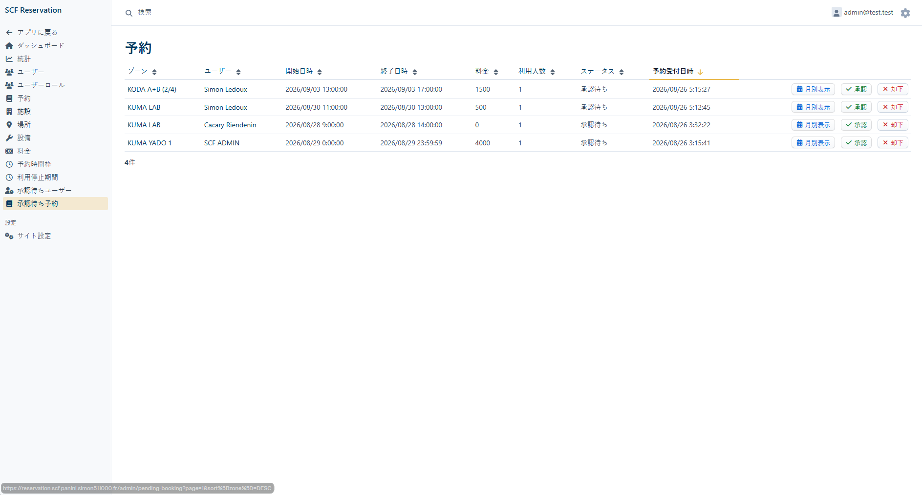
2. Sélectionner la réservation que vous souhaiter traiter

Slide 12
3. Optionnel Afficher les réservations de l’utilisateur pour le mois

Slide 13
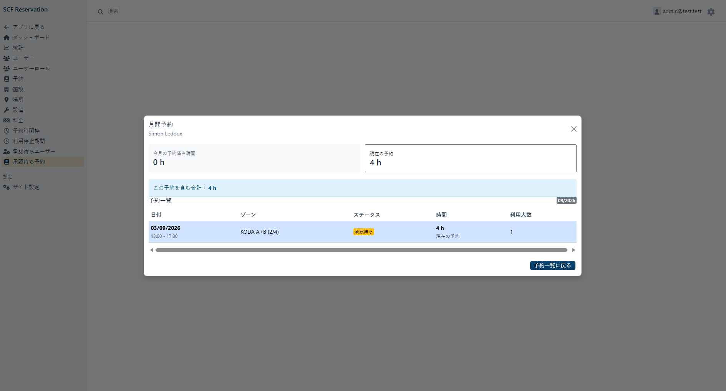
4. Décider si oui ou non vous acceptez la demande de réservation

Slide 14
5. Revenir aux demandes de réservation

Slide 15
6.Optionnel Afficher les details de la reservation en cliquant sur la reservation

Slide 16
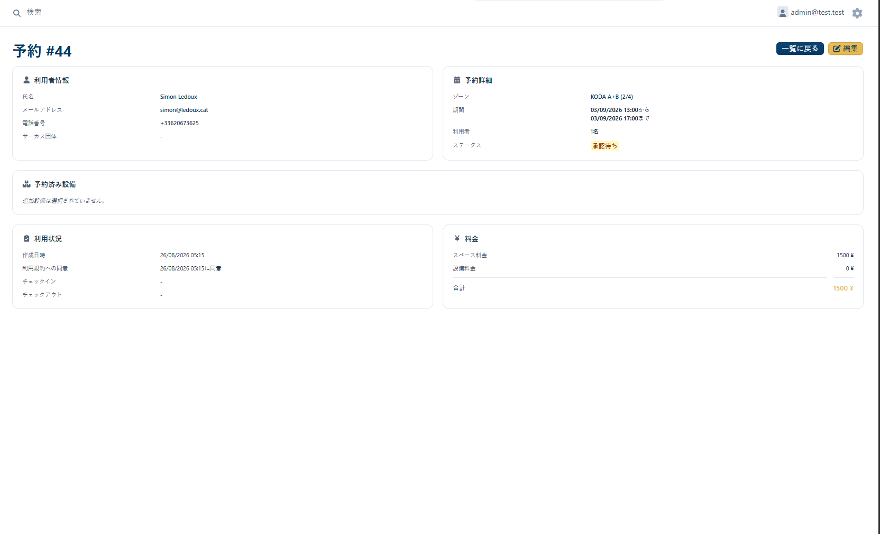
7. Revenir à la liste des réservations en attente

Slide 17
8. Valider ou refuser la réservation

Slide 18
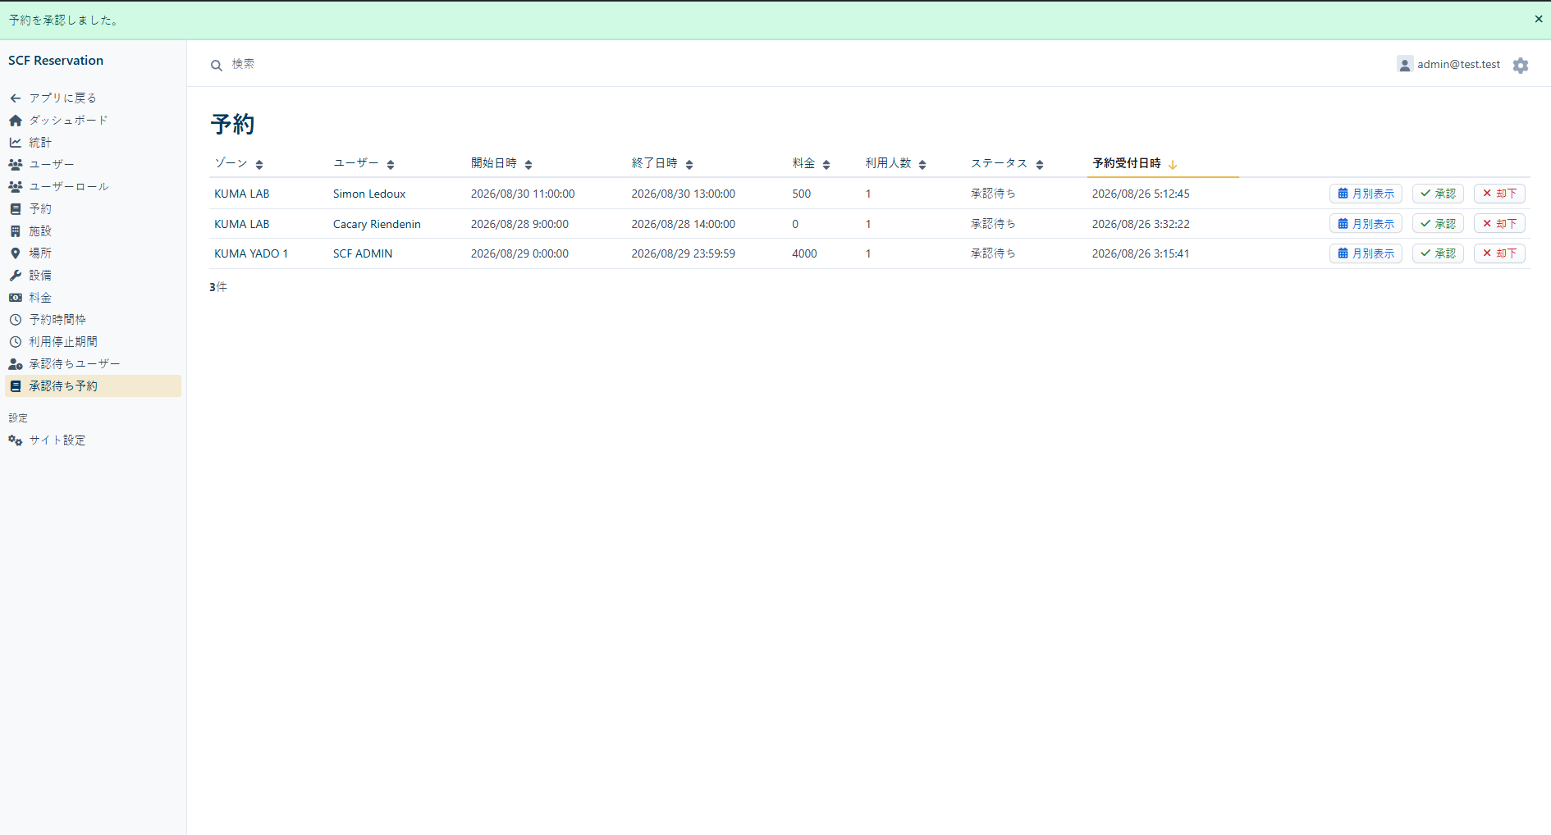
9. La réservation à été accepté ou refusé

